Slide 1
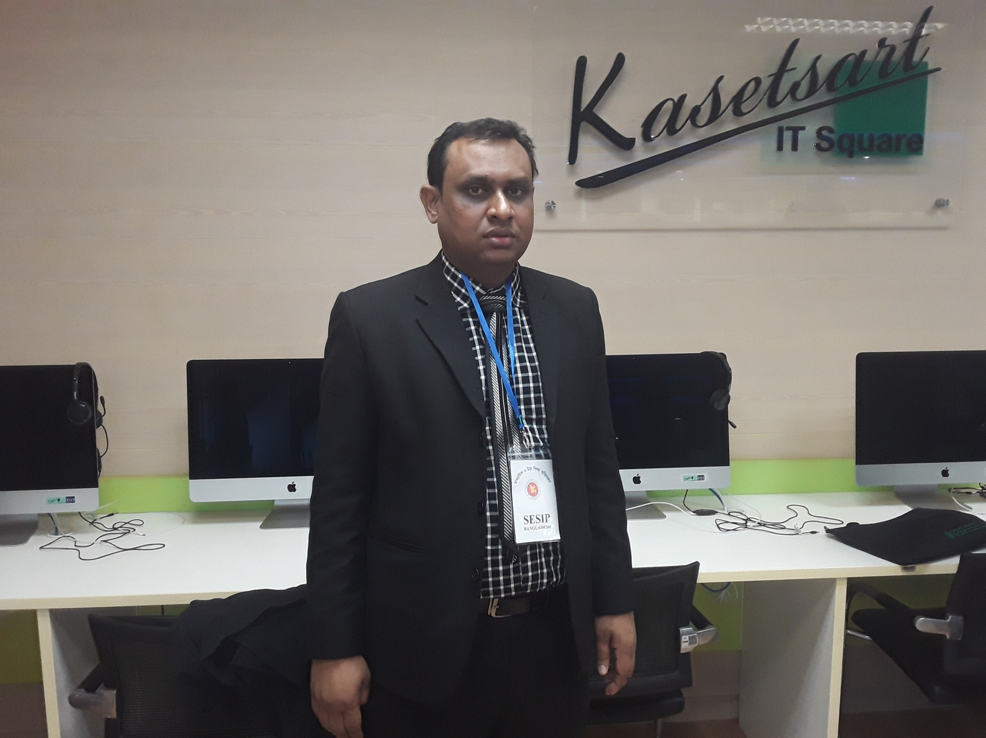
আজকের ক্লাসে সবাইকে শুভেচ্ছা

Slide 2
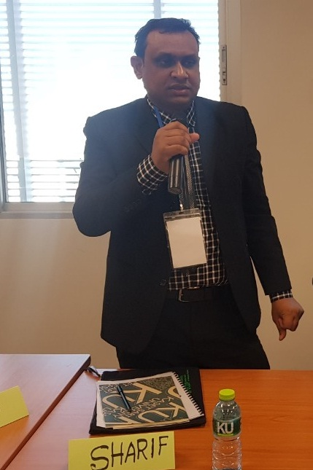
পরিচিতি
Sharif Miah
Assistant Teacher
Paikara M.U. High School
Kalihati , Tangail
Mobile : 01719460514
Email : sharifsgbd@gmail.com
শ্রেণি : 6ষ্ঠ
বিষয় : তথ্য ও যোগাযোগ প্রযুক্তি
অধ্যায় : প্রথম
পাঠ : দ্বিতীয়
Notes:
Introduction of the teacher and the class.

Slide 3
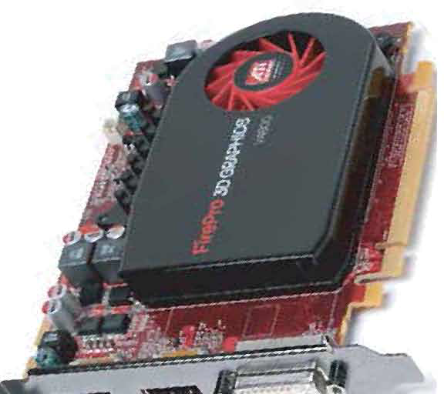
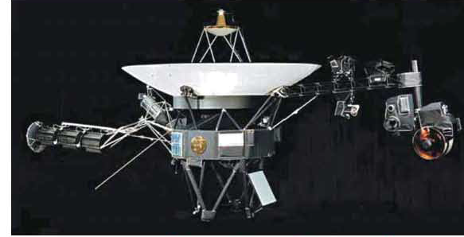
দেখে চিন্তা করে বল

Slide 4
আজকের পাঠের বিষয়
তথ্য ও যোগাযোগ প্রযুক্তির ধারনা

Slide 5
শিখনফল
এই পাঠ শেষে শিক্ষার্থীরা…
1।বিশ্ব গ্রাম ধারণা কি তা বর্ণনা করতে পারবে।
2। ডিজিটাল ইলেক্ট্রনিক্স কি তা বর্ণনা করতে পারবে।
3। ডিজিটাল বাংলাদেশ তা বর্ণনা করতে পারবে।
4। অপটিক্যাল ফাইবার , গ্রহ ও উপগ্রহ বর্ণনা করতে পাবে।

Slide 6
পাঠ্য বইয়ে কি লেখা আছে তা একটু পড়ে নিই।
বিশ্ব গ্রামে ক্লিক করুন
বিশ্ব গ্রাম বা গ্লোবাল ভিলেজ
Notes:
দয়া ইন্টারনেট কানেকশন দিয়ে নিবেন ।

Slide 7
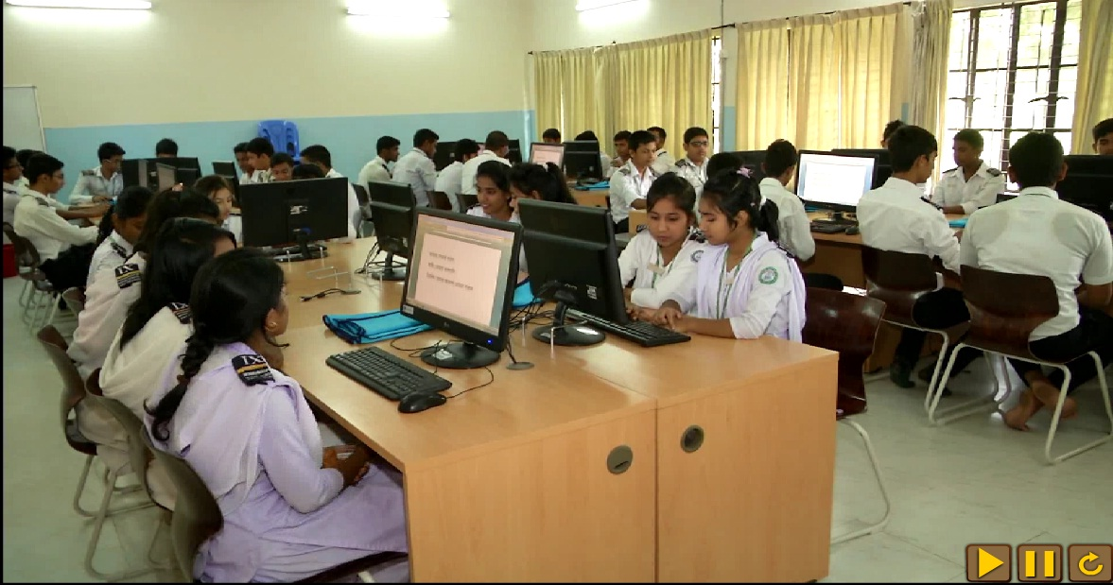
ডিজিটাল ইলেকট্রনিক্স

Slide 8
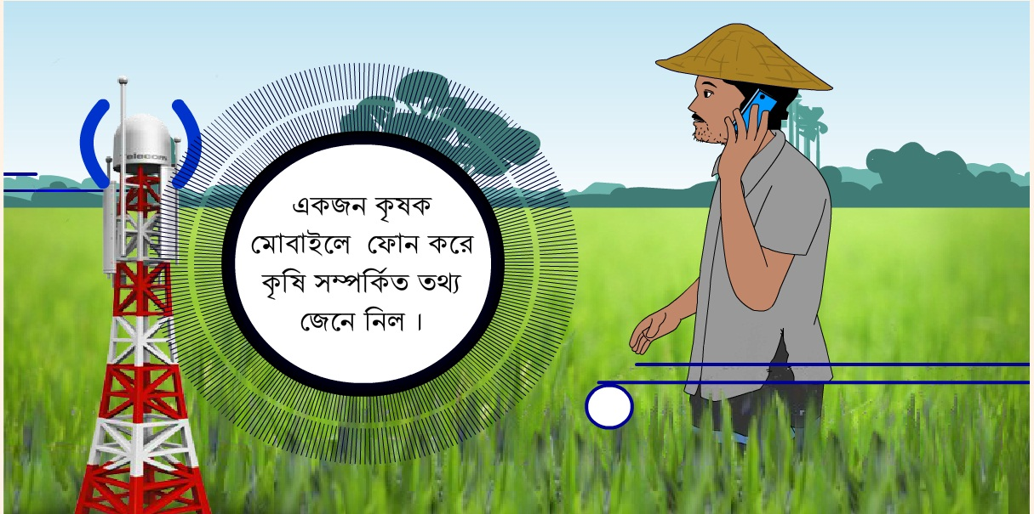
ডিজিটাল বাংলাদেশ
ক্লিক করুন

Slide 9
কিছু গুরুত্ব পৃর্ণ শব্দ জেনে নিই।

Slide 10
অপটিক্যাল ফাইবার

Slide 11
উপগ্রহ

Slide 13
একক কাজ
উল্লেখিত ধারনা ব্যতিত একটি করে নাম বল।

Slide 14
দলগত কাজ
এই পাঠে যে সব যন্ত্রপাতির কথা বলা হয়েছে তার কোনটি
কি কাজে লাগে তা লেখার চেষ্ঠা কর।

Slide 15
বাড়ির কাজ
তোমাদের বাড়িতে কোন কোন
ডিভাইজ ডিজিটাল ইলেকট্রনিক্স।

